Slide 1




DISTRIBUCIÓN PRESUPUESTAL
PROYECTOS DE INVERSIÓN 2025

Slide 2

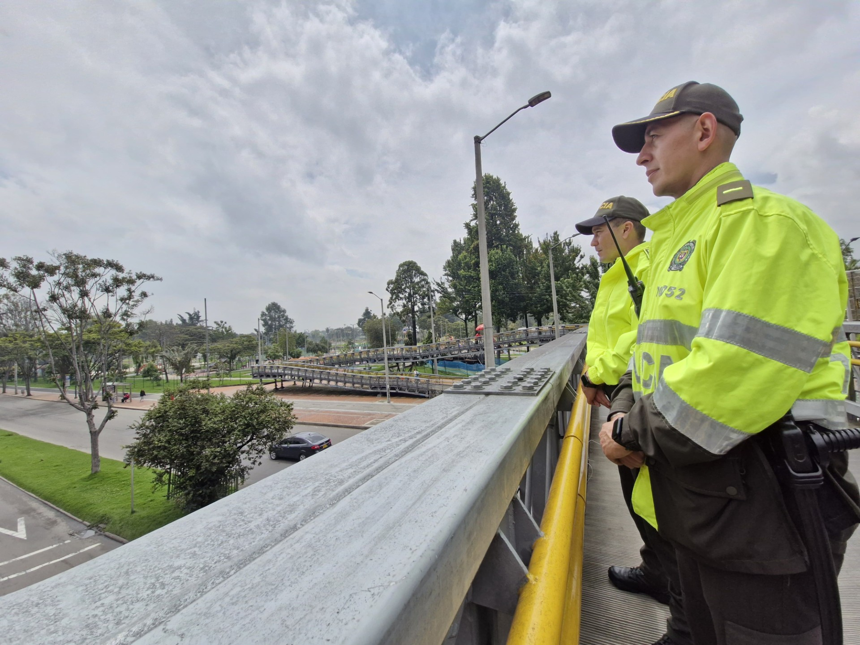
Proyectos de Inversión 2025
Gestión General
Asignado
$ 195.520 millones
$ 122.520 millones
$ 18.000 millones
Infraestructura
Estratégica Operacional
Movilidad
$ 20.000 millones
$ 15.000 millones
Armamento
Desarrollo
Tecnológico
$ 10.000 millones
$ 5.000 millones
Infraestructura
Bienestar
Centros
Vacacionales
$ 5.000 millones
Misiones Aéreas

Slide 3


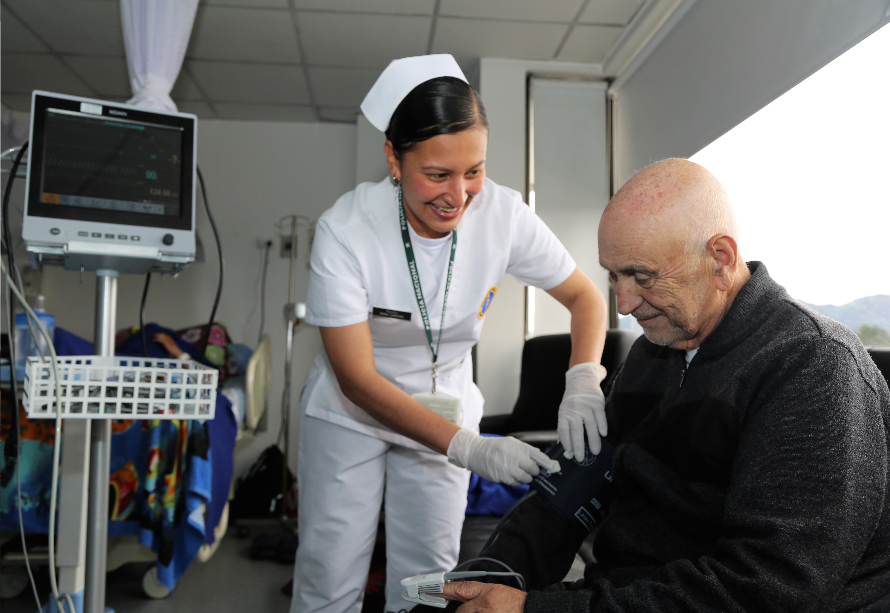

Proyectos de Inversión 2025
Salud
Educación
Asignado
$ 18.683 millones
Asignado
$ 24.359 millones
$ 14.683 millones
$ 2.000 millones
Instalaciones
Salud
Equipo
Hospitalario
$ 19.000 millones
$ 5.359 millones
Infraestructura
Educativa
Política Educativa
$ 2.000 millones
Actualización
Sistemas de información

